Slide 1

Projekt občanské vybavenosti – Pečovatelský dům pro seniory
Autor: Daniel Jamrich
Vedoucí práce: Ing. Zuzana Kramářová, Ph.D.

Slide 2
Cíl práce
Cílem mé práce je zpracovat projekt bytového domu pro seniory se zázemím pro život seniorů, jejich péči, pečovatelky, stravu a další služby, které potřebuje každý senior

Slide 3
Úvod do problému
Nárůst počtu seniorů
Nedostatek domovů pro seniory v ČR
Přeplněné stávající domovy pro seniory v Praze
Pečovatelská služba

Slide 4
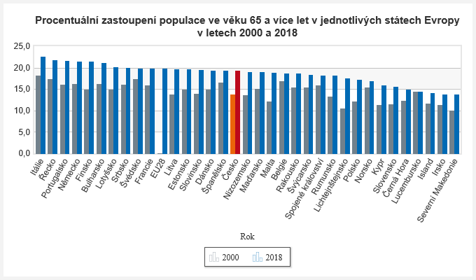
Nárust počtu seniorů
  Zdroj: ČSÚ, https://www.czso.cz/csu/czso/seniori

Slide 5
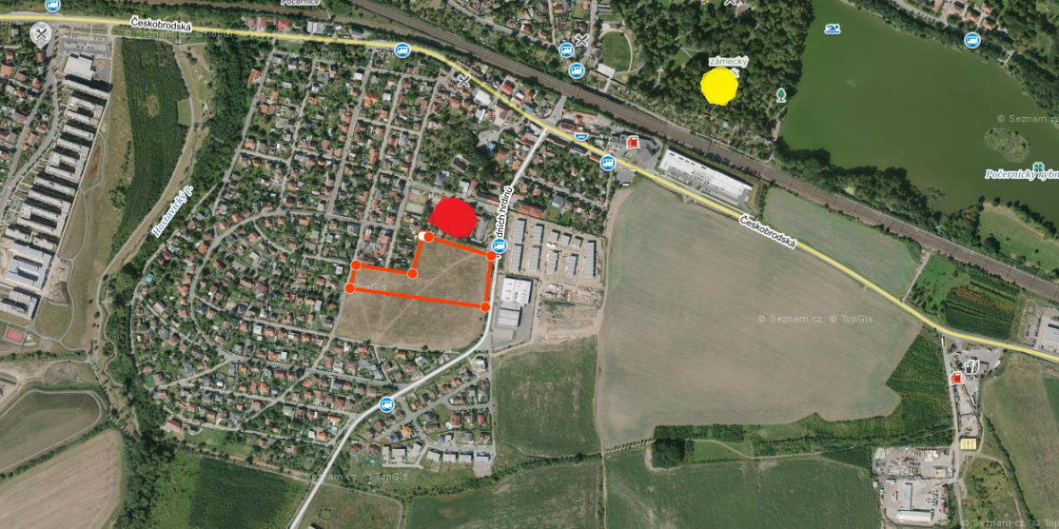
Lokalita
Praha
Parcela v městské části Praha 9, Dolní Počernice
Krajní část Prahy
Mateřská školka
Zámecký park
Zdroj: https://mapy.cz/zakladni?x=14.5764957&y=50.0860664&z=16&base=ophoto&source=firm&id=13247202

Slide 6
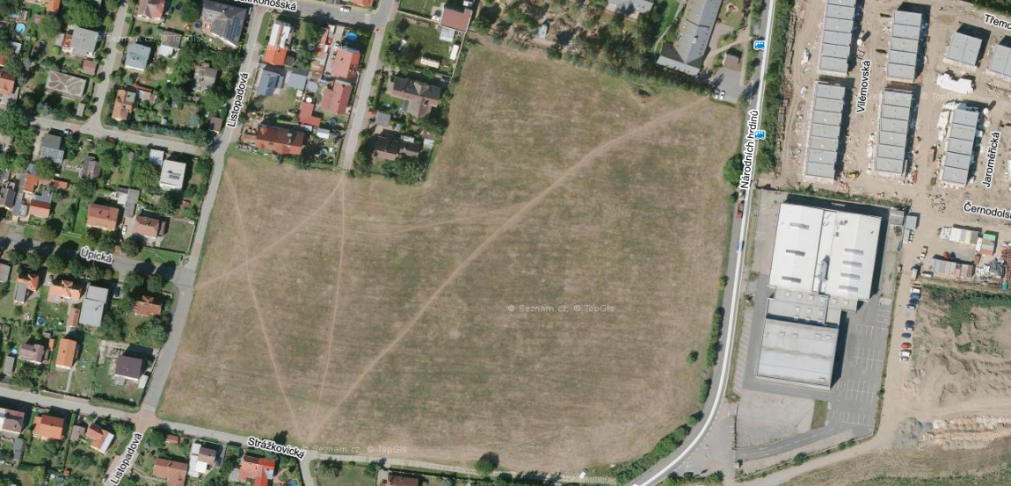
Identifikační údaje
Katastrální území : Praha 9
Parcelní číslo: 1324/1
Výměra: 1319 ha
Účel: stavba občanské vybavenosti
Zastavěná plocha: 1430 m2 bez přilehlého parkoviště
Počet uživatelů: ????

Slide 7
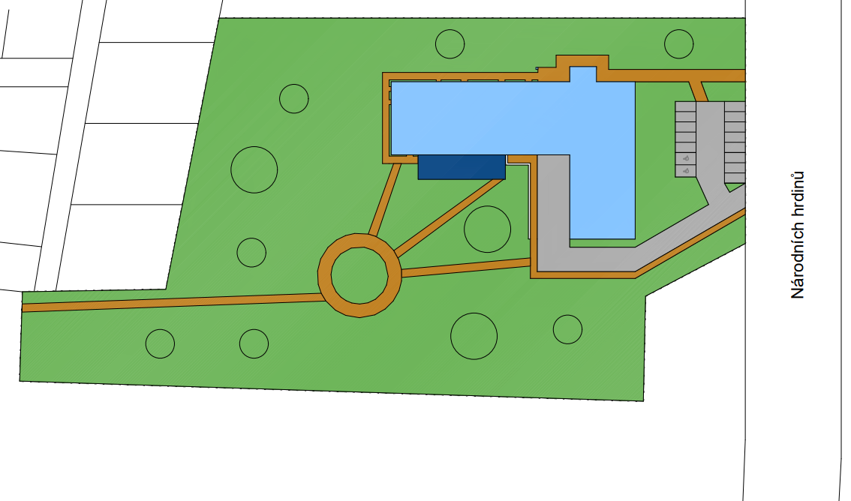
Situace

Slide 8
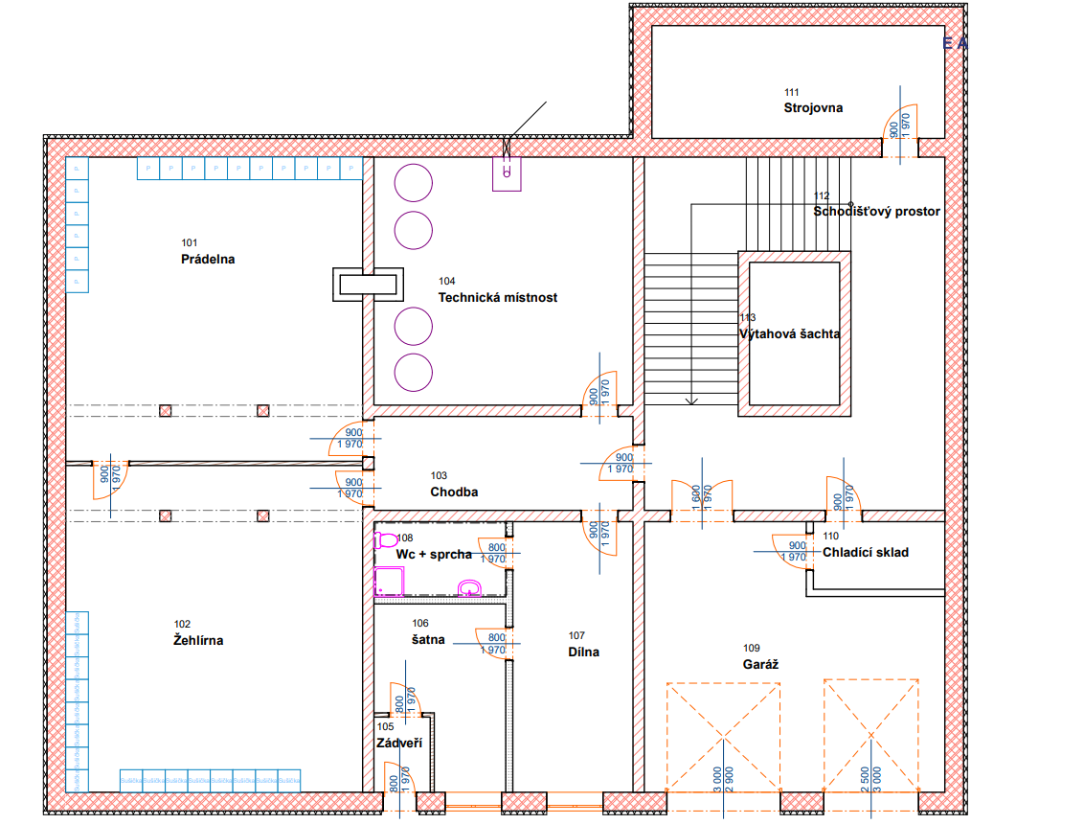
Půdorys 1.PP

Slide 9
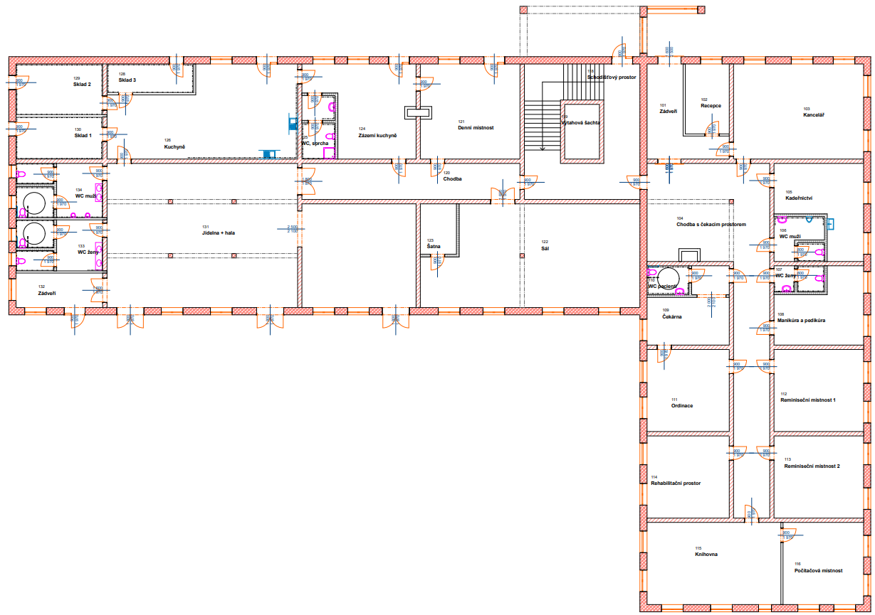
Půdorys 1.NP

Slide 10
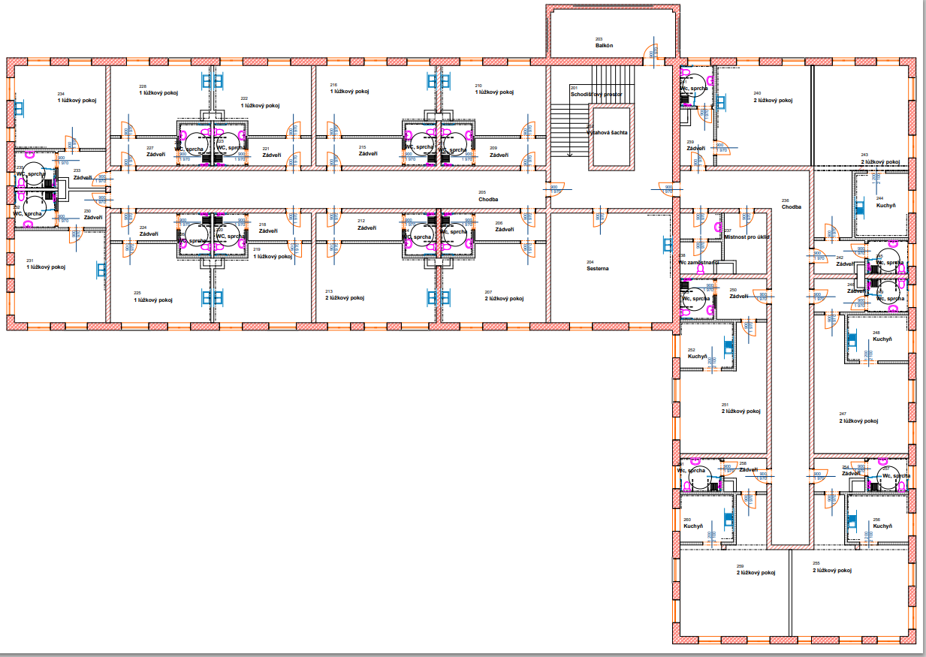
Půdorys 2.NP

Slide 11
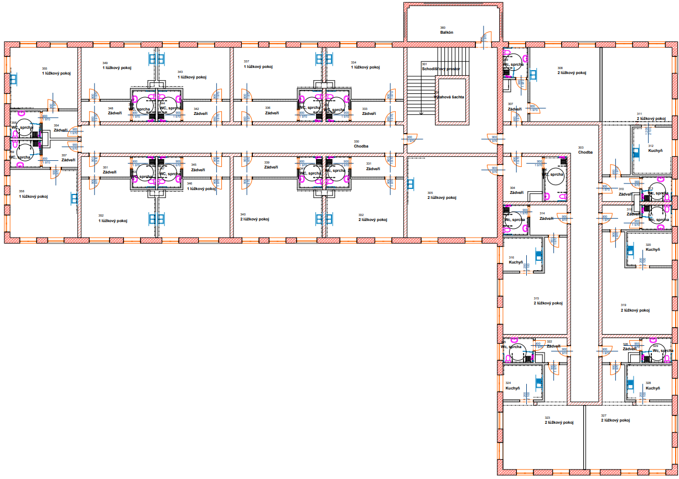
Půdorys 3.NP (4.np stejný)

Slide 12
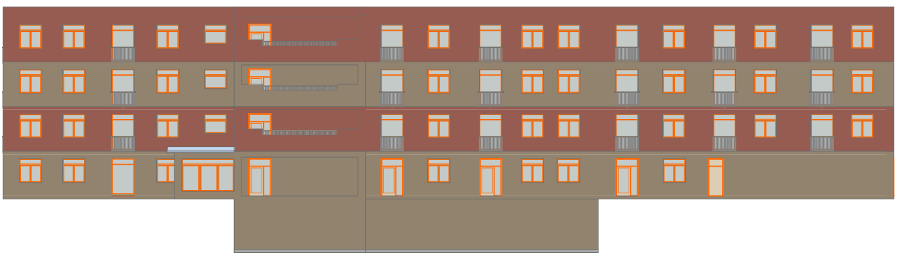
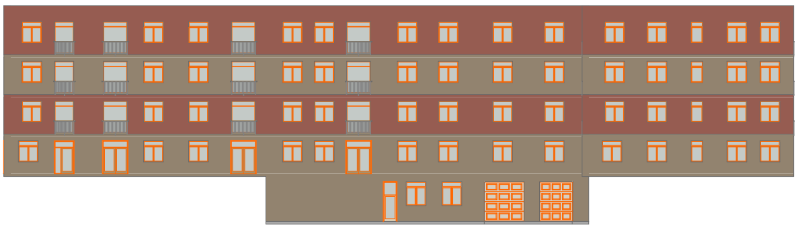
Pohledy (sever, jih)

Slide 13
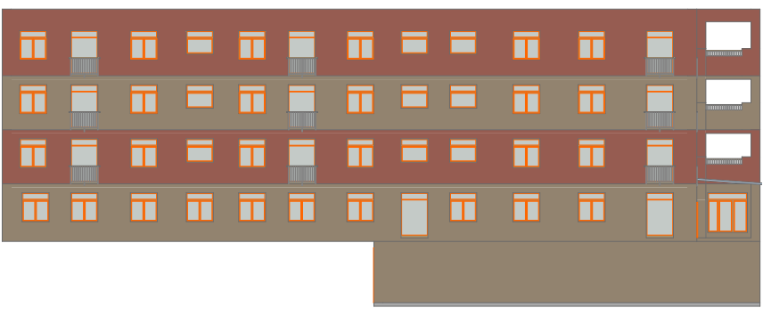
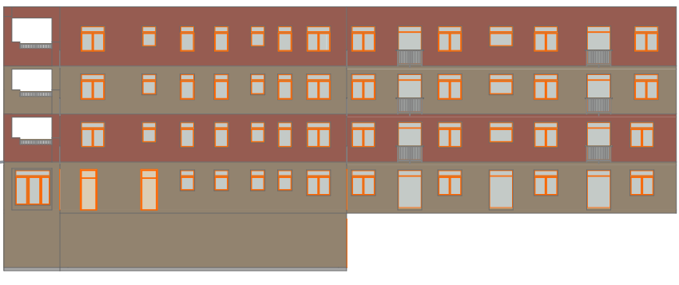
Pohledy (východ, západ)

Slide 14
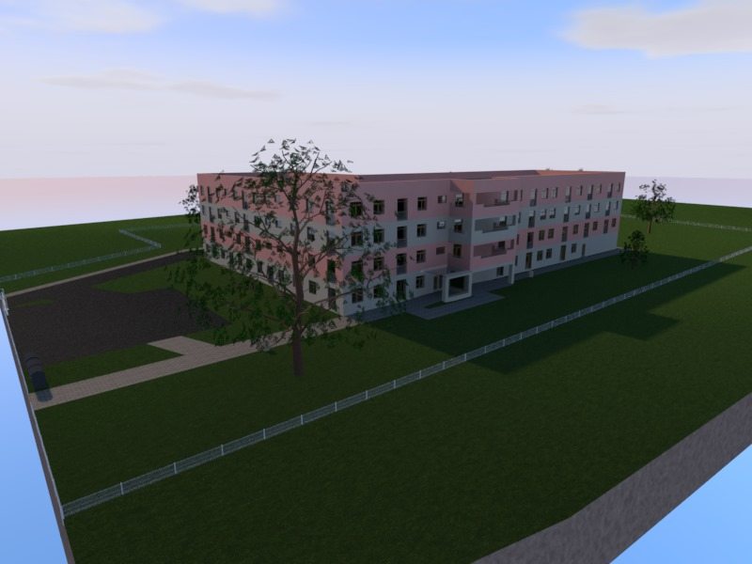
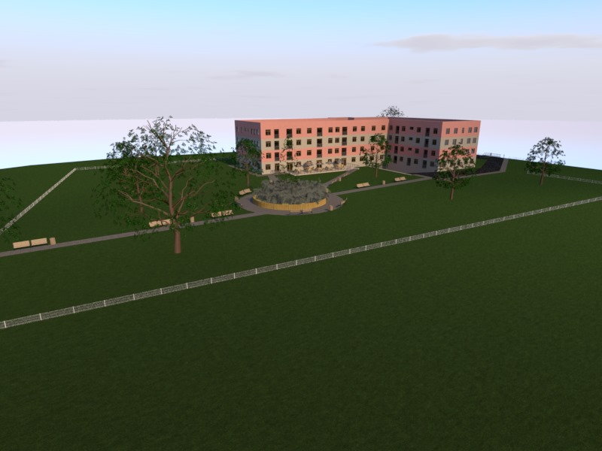
Zahrada

Slide 15
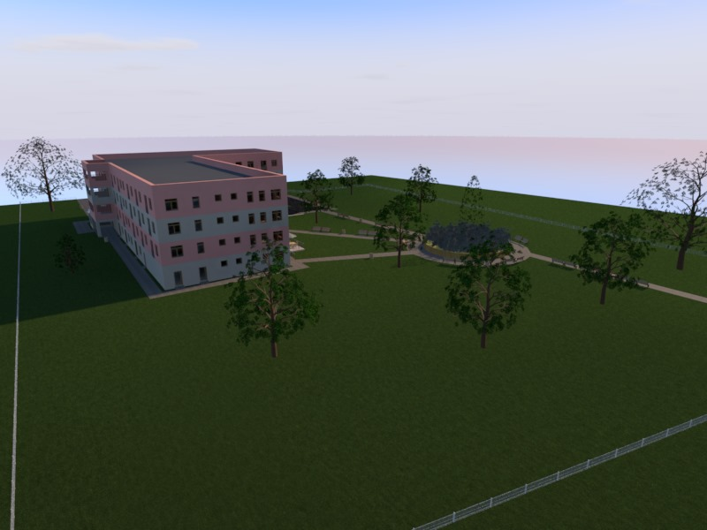
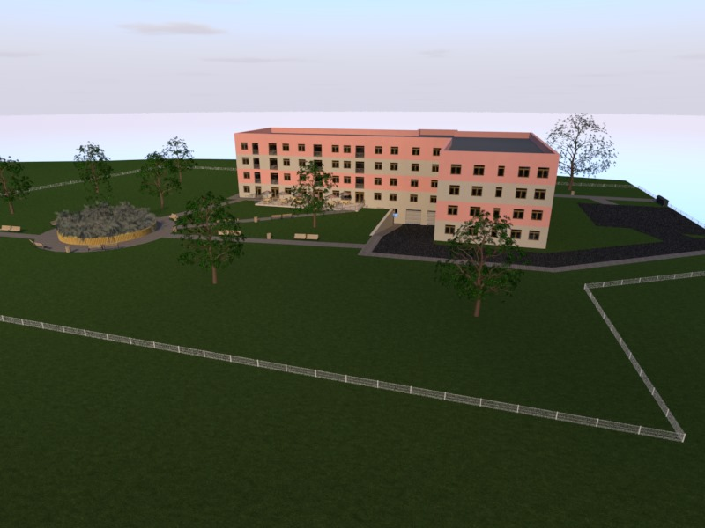
Zahrada

Slide 16
Závěr
Splnění cíle práce
Řešení pro přeplněný stav

Slide 17
Děkuji za pozornost

Slide 18
Doplňující dotazy
Vysvětlete rozdíl mezi balkónem a lodžií
Vysvětlete rozdíl mezi základovou deskou a podkladním betonem
Jaká jsou pravidla pro navrhování soc. zázemí pro muže a ženy-popište na příkladu veřejného WC?
Jaký rozdíl je mezi hromosvodem a bleskosvodem?

